Slide 1
DZ Security ソリューション提案資料
ゼロトラスト型認証ソリューション

Slide 2
目次
1. ソリューション概要
2. 特徴
3. バックグラウンド認証技術の詳細
4. 設定補助機能
5. 導入効果とまとめ

Slide 3
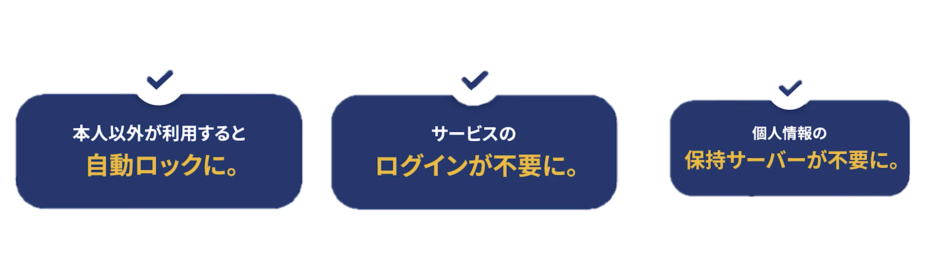
ソリューション概要
非接触・非操作型の認証技術
生体情報と行動パターンによる本人認証
IDやパスワード不要
個人情報を端末内にのみ保存
サーバーレスでの安全設計

Slide 4
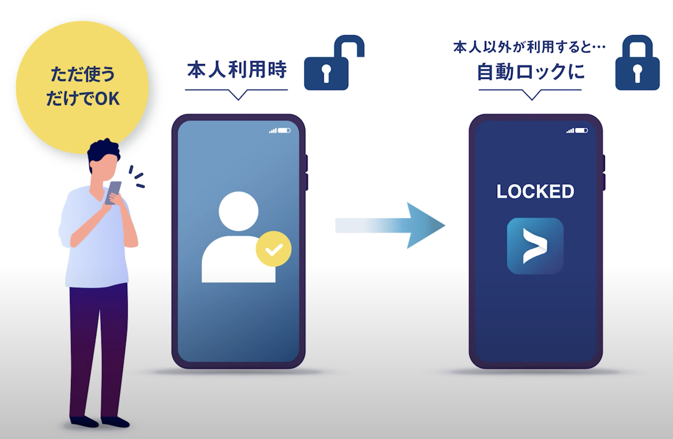
特徴①：本人以外の利用を即ロック
認証中断時、即座にロック
バックグラウンドで常時本人確認
他人が操作しようとした瞬間に反応

Slide 5
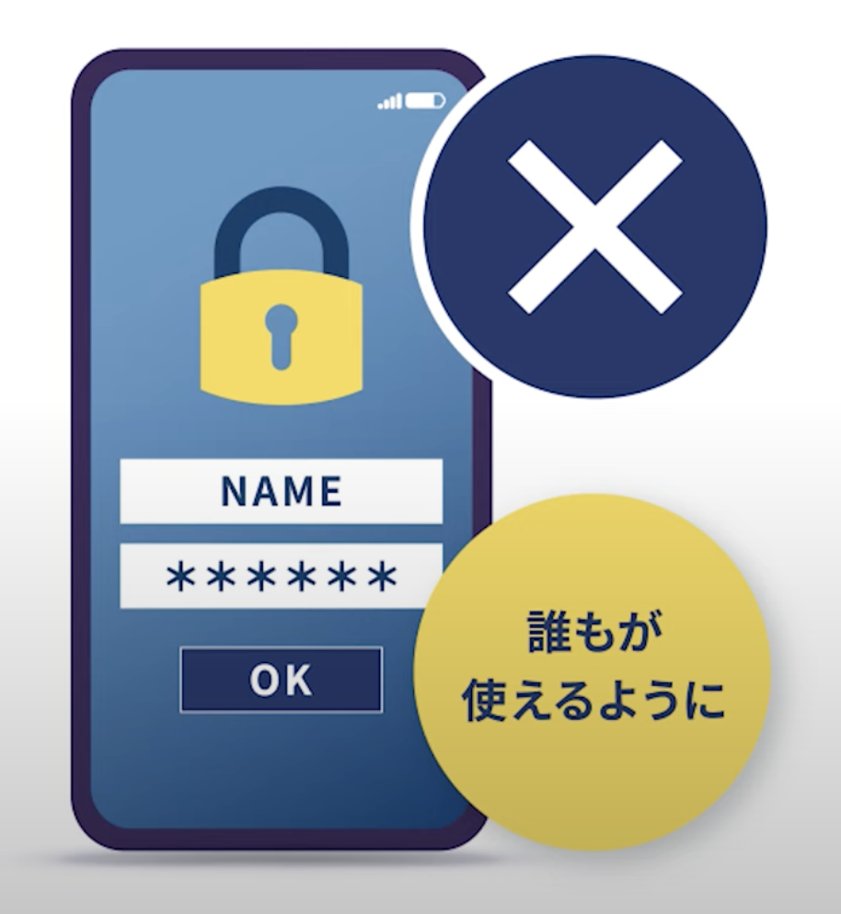
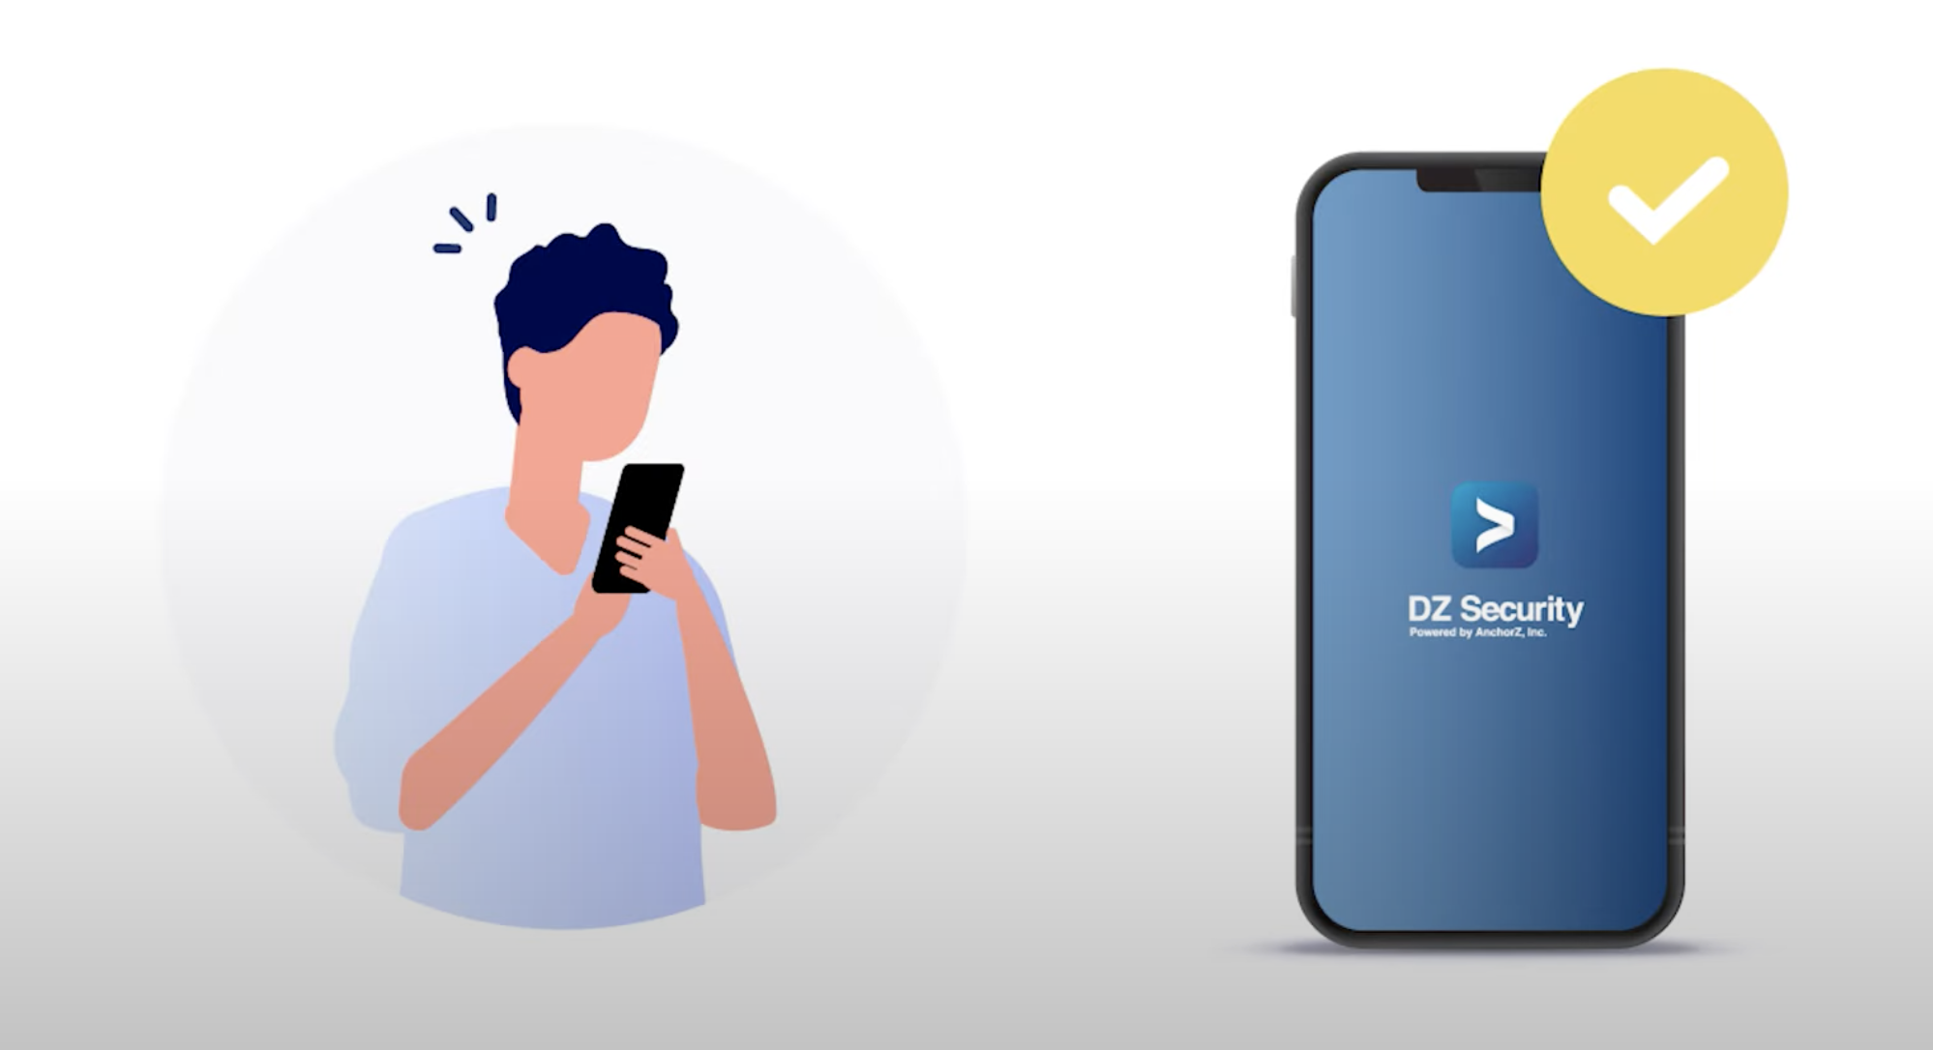
特徴②：ログイン不要のUX
IDやパスワードの入力不要
バックグラウンド認証が継続
UXの大幅向上と生産性アップ

Slide 6

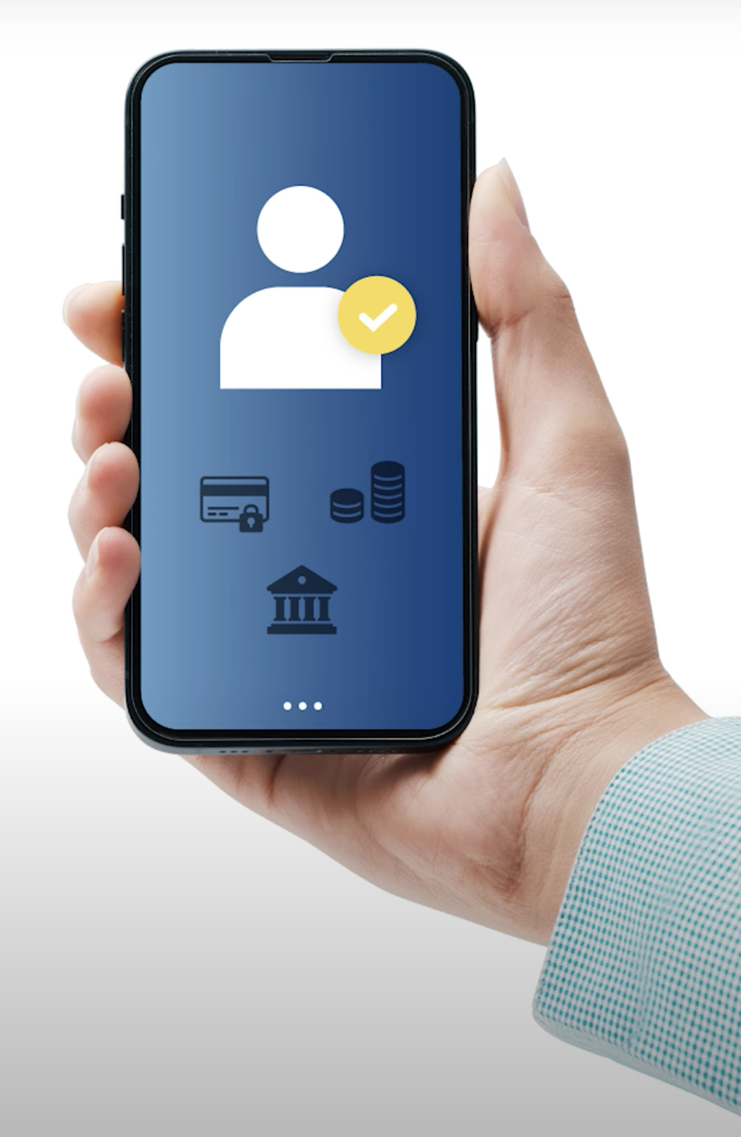
特徴③：個人情報サーバー不要
認証データはすべて端末内
クラウド非依存で情報漏洩リスクを削減
GDPR等にも準拠しやすい

Slide 7
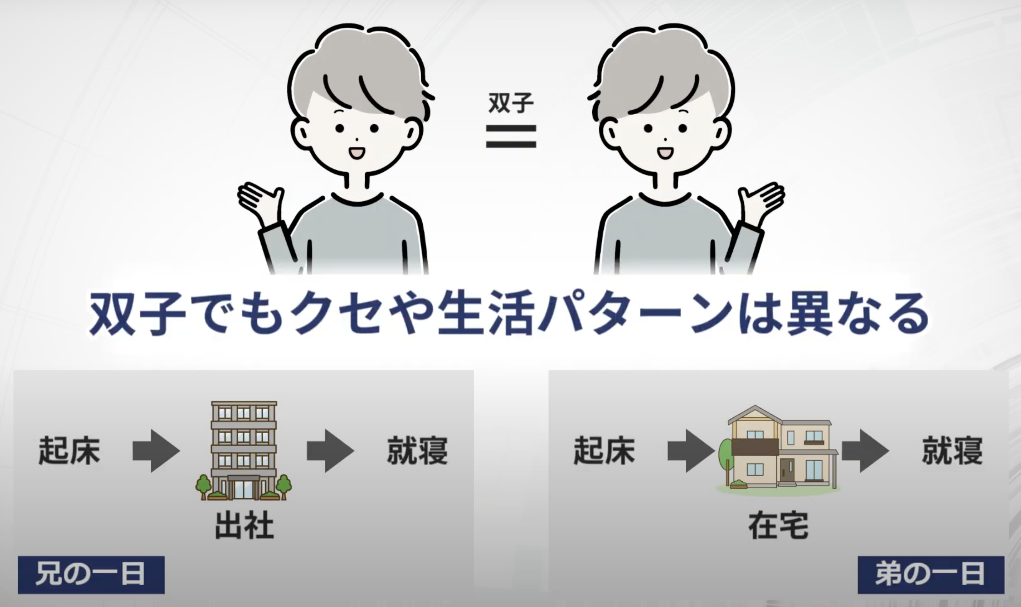
認証技術①：双子でも識別可能
顔、生体、癖、生活パターンを組み合わせ
「DZ Intelligent ID®」を生成
ユーザーごとの“色”変化で識別強化

Slide 8
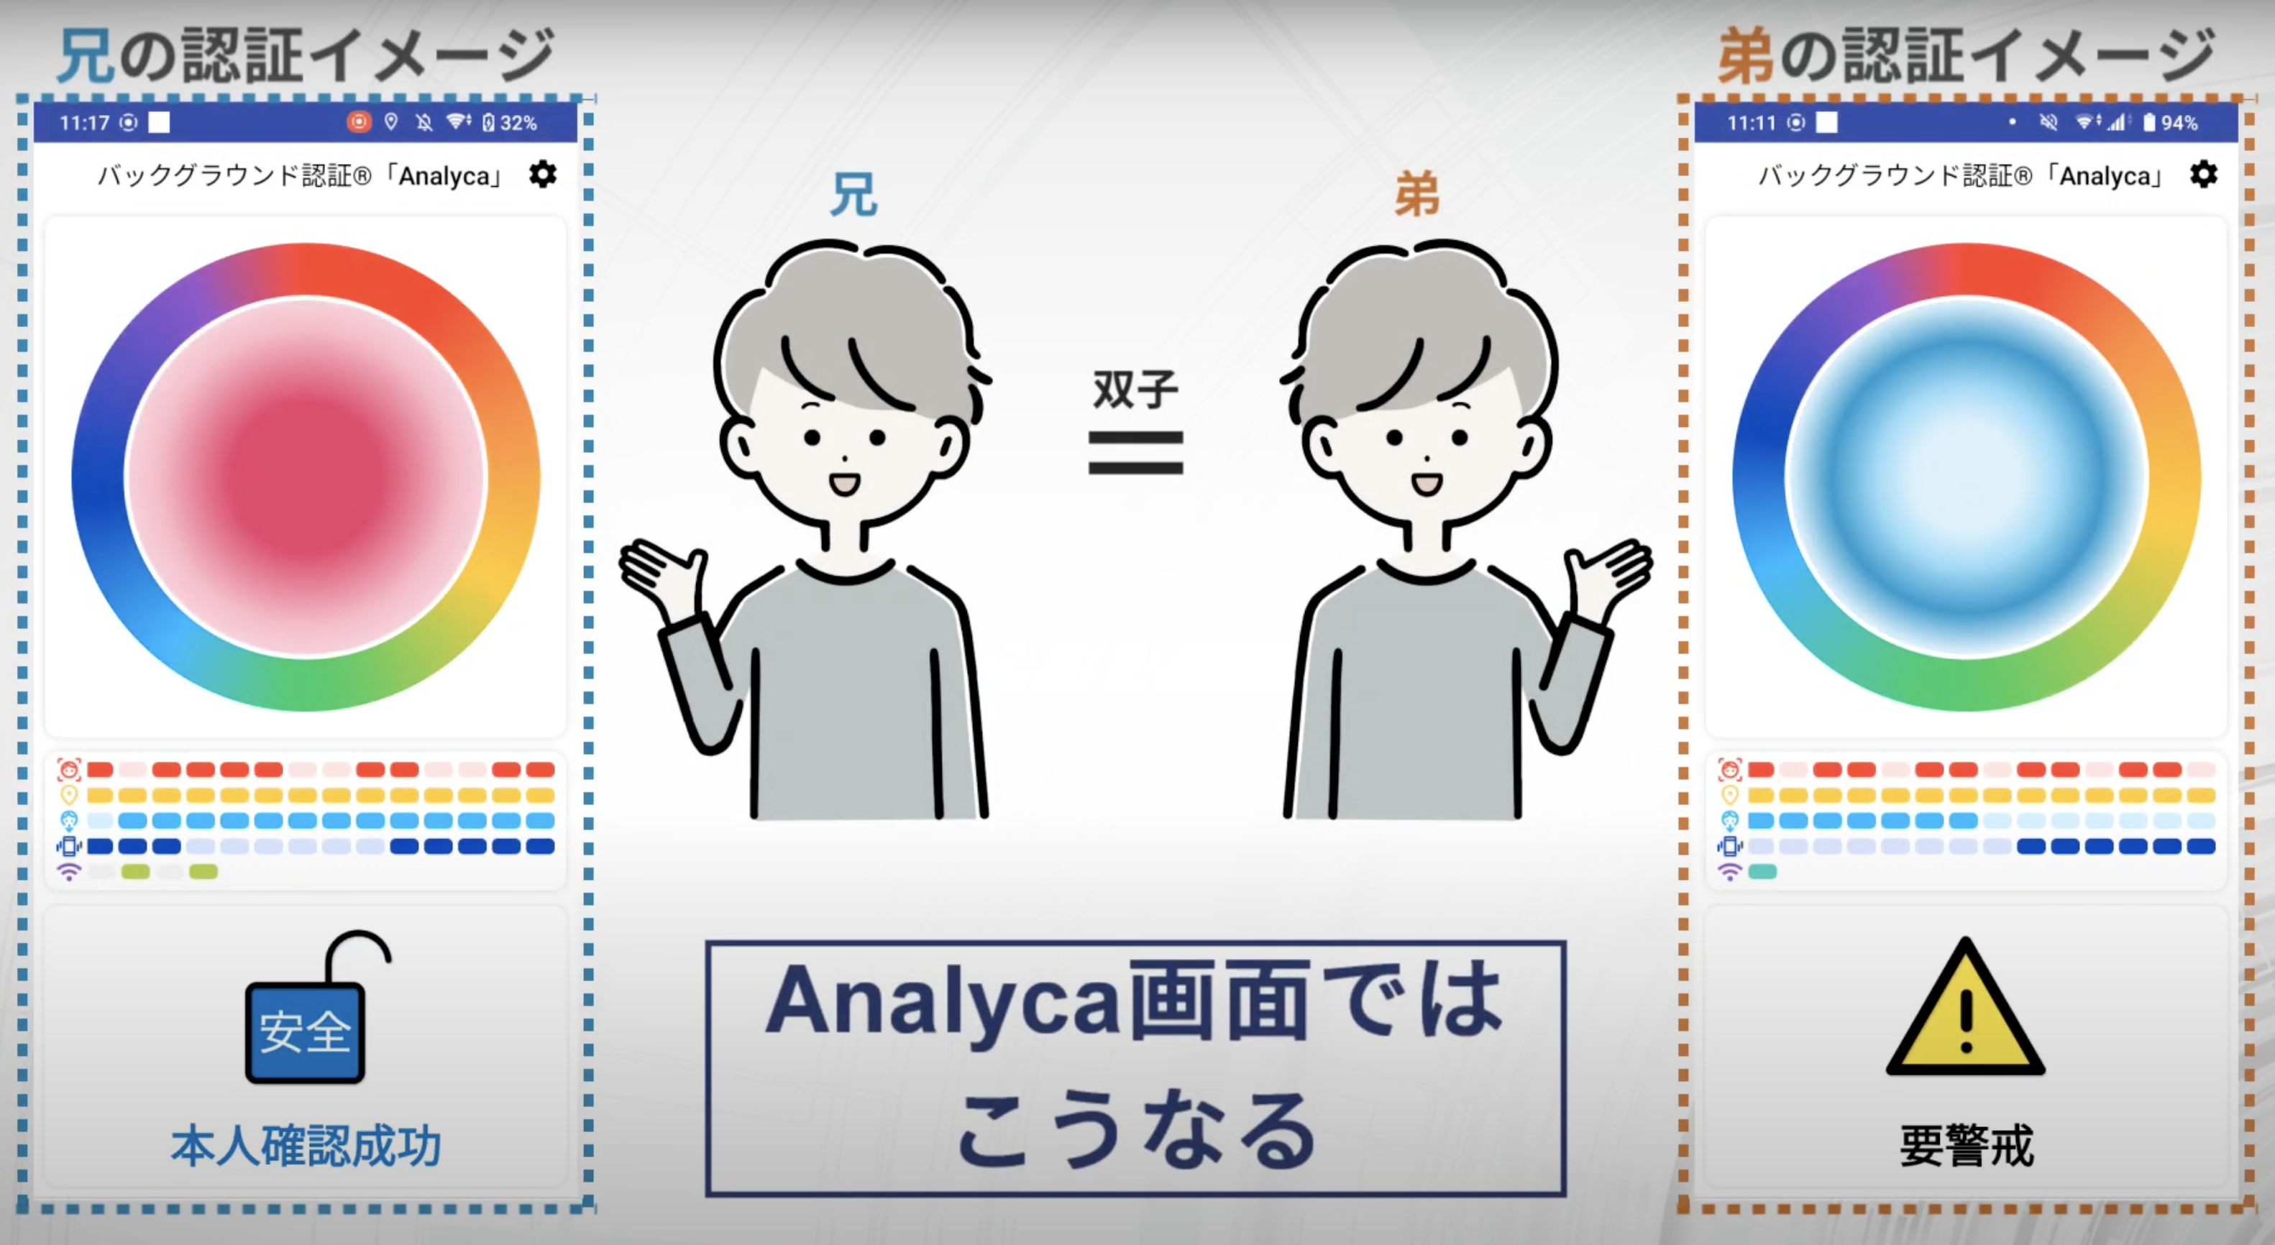

Slide 9
認証技術②：認証操作不要
スマホ所持だけで本人確認
Bluetooth経由でPCへ電子鍵送信
Windowsへ自動ログイン

Slide 10
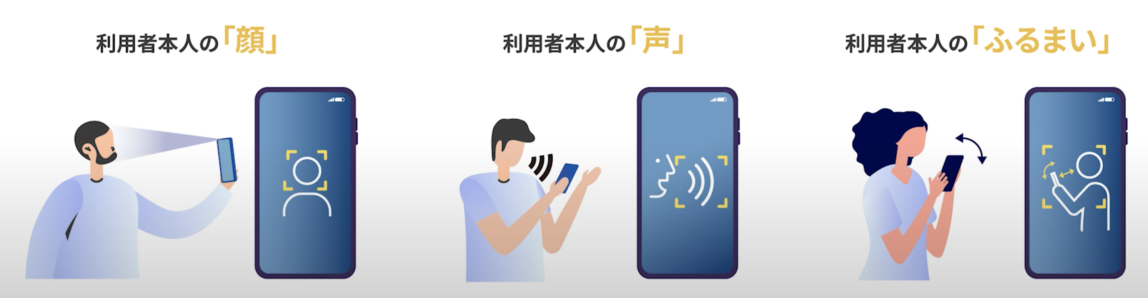
認証技術③〜⑤
スマホを取り出さず自動ログイン
アプリ間でシームレスに認証情報を引継ぎ
サーバレス構成で高速・安全

Slide 11
設定補助機能一覧
サインイン設定
顔認証ON/OFF
画面ロック猶予時間
覗き見検知距離
動作モード（オフィス／プライベート）
自動アップデートON/OFF
覗き見検知時の挙動
管理者ログイン時の監視
一時停止時間の設定

Slide 12
導入効果とまとめ
【安全性】
不正利用の根絶
個人情報の完全保護
【UX】
操作不要の快適体験
ストレスゼロな認証
【導入容易性】
サーバー構築不要
既存環境に統合しやすい

Slide 13
最後に

